Slide 1
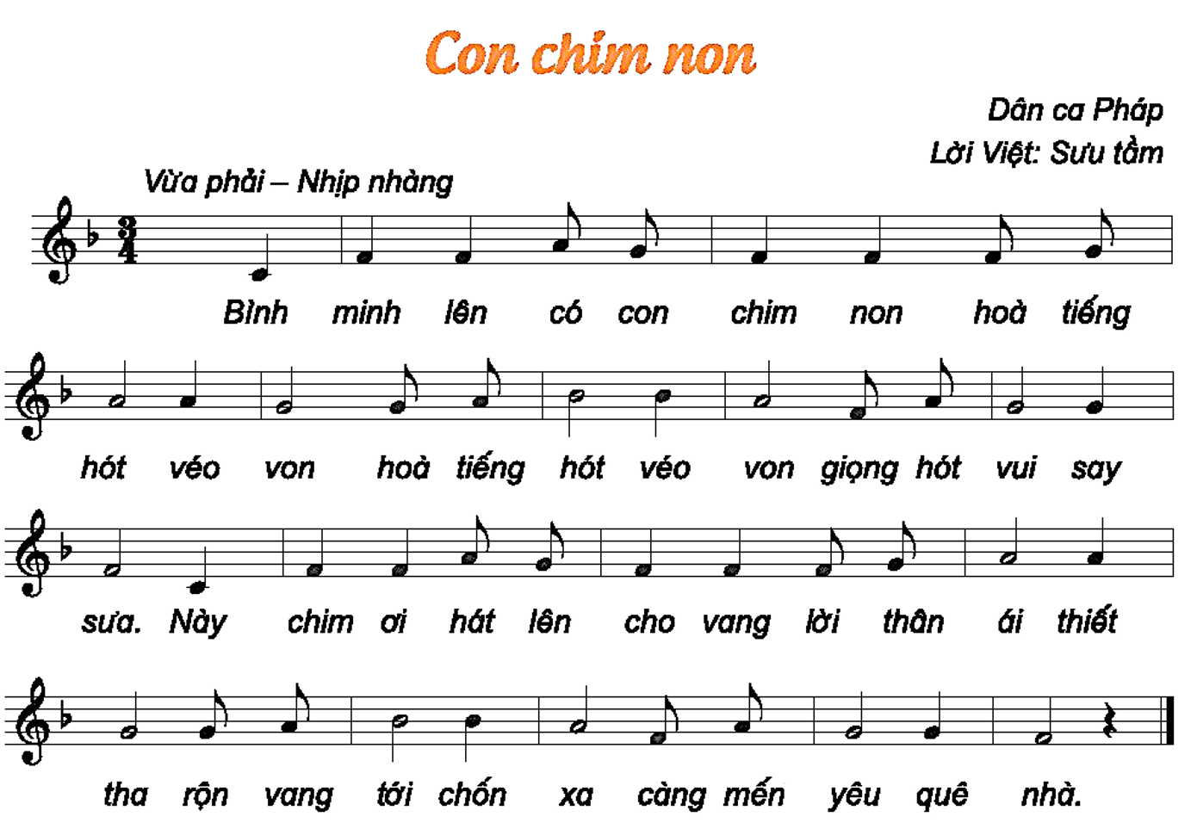

Slide 2
ĐỌC LỜI CA
Bình minh lên có con chim non hoà tiếng hót véo von
hoà tiếng hót véo con giọng hót vui say sưa.
Này chim ơi hát lên cho vang lời thân ái thiết tha
rộn vang tới chốn xa càng mến yêu quê nhà.

Slide 3
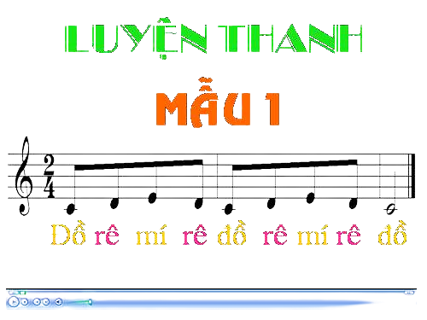
LUYỆN THANH

